Slide 1

BÁO CÁO MÔN HỌC KIỂM THỬ PHẦN MỀM
ĐỀ TÀI: KIỂM THỬ WEBSITE SHOP BÁNH KEM
GV Hướng Dẫn: NGUYỄN THỊ VUI
Nhóm Sinh Viên: NHÓM 7
Lớp Sinh Hoạt: 19CNTTD

Slide 2

THÀNH VIÊN NHÓM 7
Nguyễn Minh Toàn
Dương Thị Kim Thảo
Nguyễn Đức Quang Tuyến
Tạ Ngọc Trọng
Trần Thị Bảo Ngân

Slide 3



NỘI DUNG THỰC HIỆN
KIỂM THỬ WEBSITE SHOP BÁNH KEM
PHẦN 1
PHẦN 2
PHẦN 3
PHẦN 4
MỞ ĐẦU
CƠ SỞ LÝ THUYẾT
KIỂM THỬ WEBSITE SHOP BÁNH KEM
DEMO WEBSITE SHOP BÁNH KEM
-
-
TESTPLAN: WEBSITE SHOP BÁNH KEM
TESTCASE: WEBSITE SHOP BÁNH KEM

Slide 4
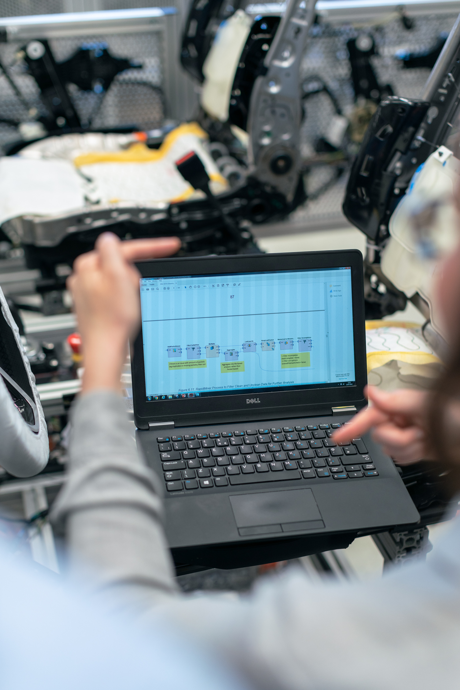
1.MỞ ĐẦU
LÝ DO CHỌN ĐỀ TÀI ?
Ứng dụng web cần được kiểm tra hoàn toàn trước khi đi vào hoạt động. Kiểm thử là phương pháp xác định xem website thực tế có đáp ứng các yêu cầu mong đợi hay không và đảm bảo rằng không có lỗi, điều này có thể giúp giải quyết các vấn đề trong vận dụng website trước khi tiếp xúc với người dùng như các vấn đề về tính năng, bảo mật, các vấn đề dịch vụ web, các vấn đề tích hợp và khả năng xử lý lưu lượng truy cập, trong quá trình kiểm thử website, cần cố gắng phát hiện ra lỗi có thể xảy ra trong nền tảng nhằm giải quyết kịp thời.

Slide 5
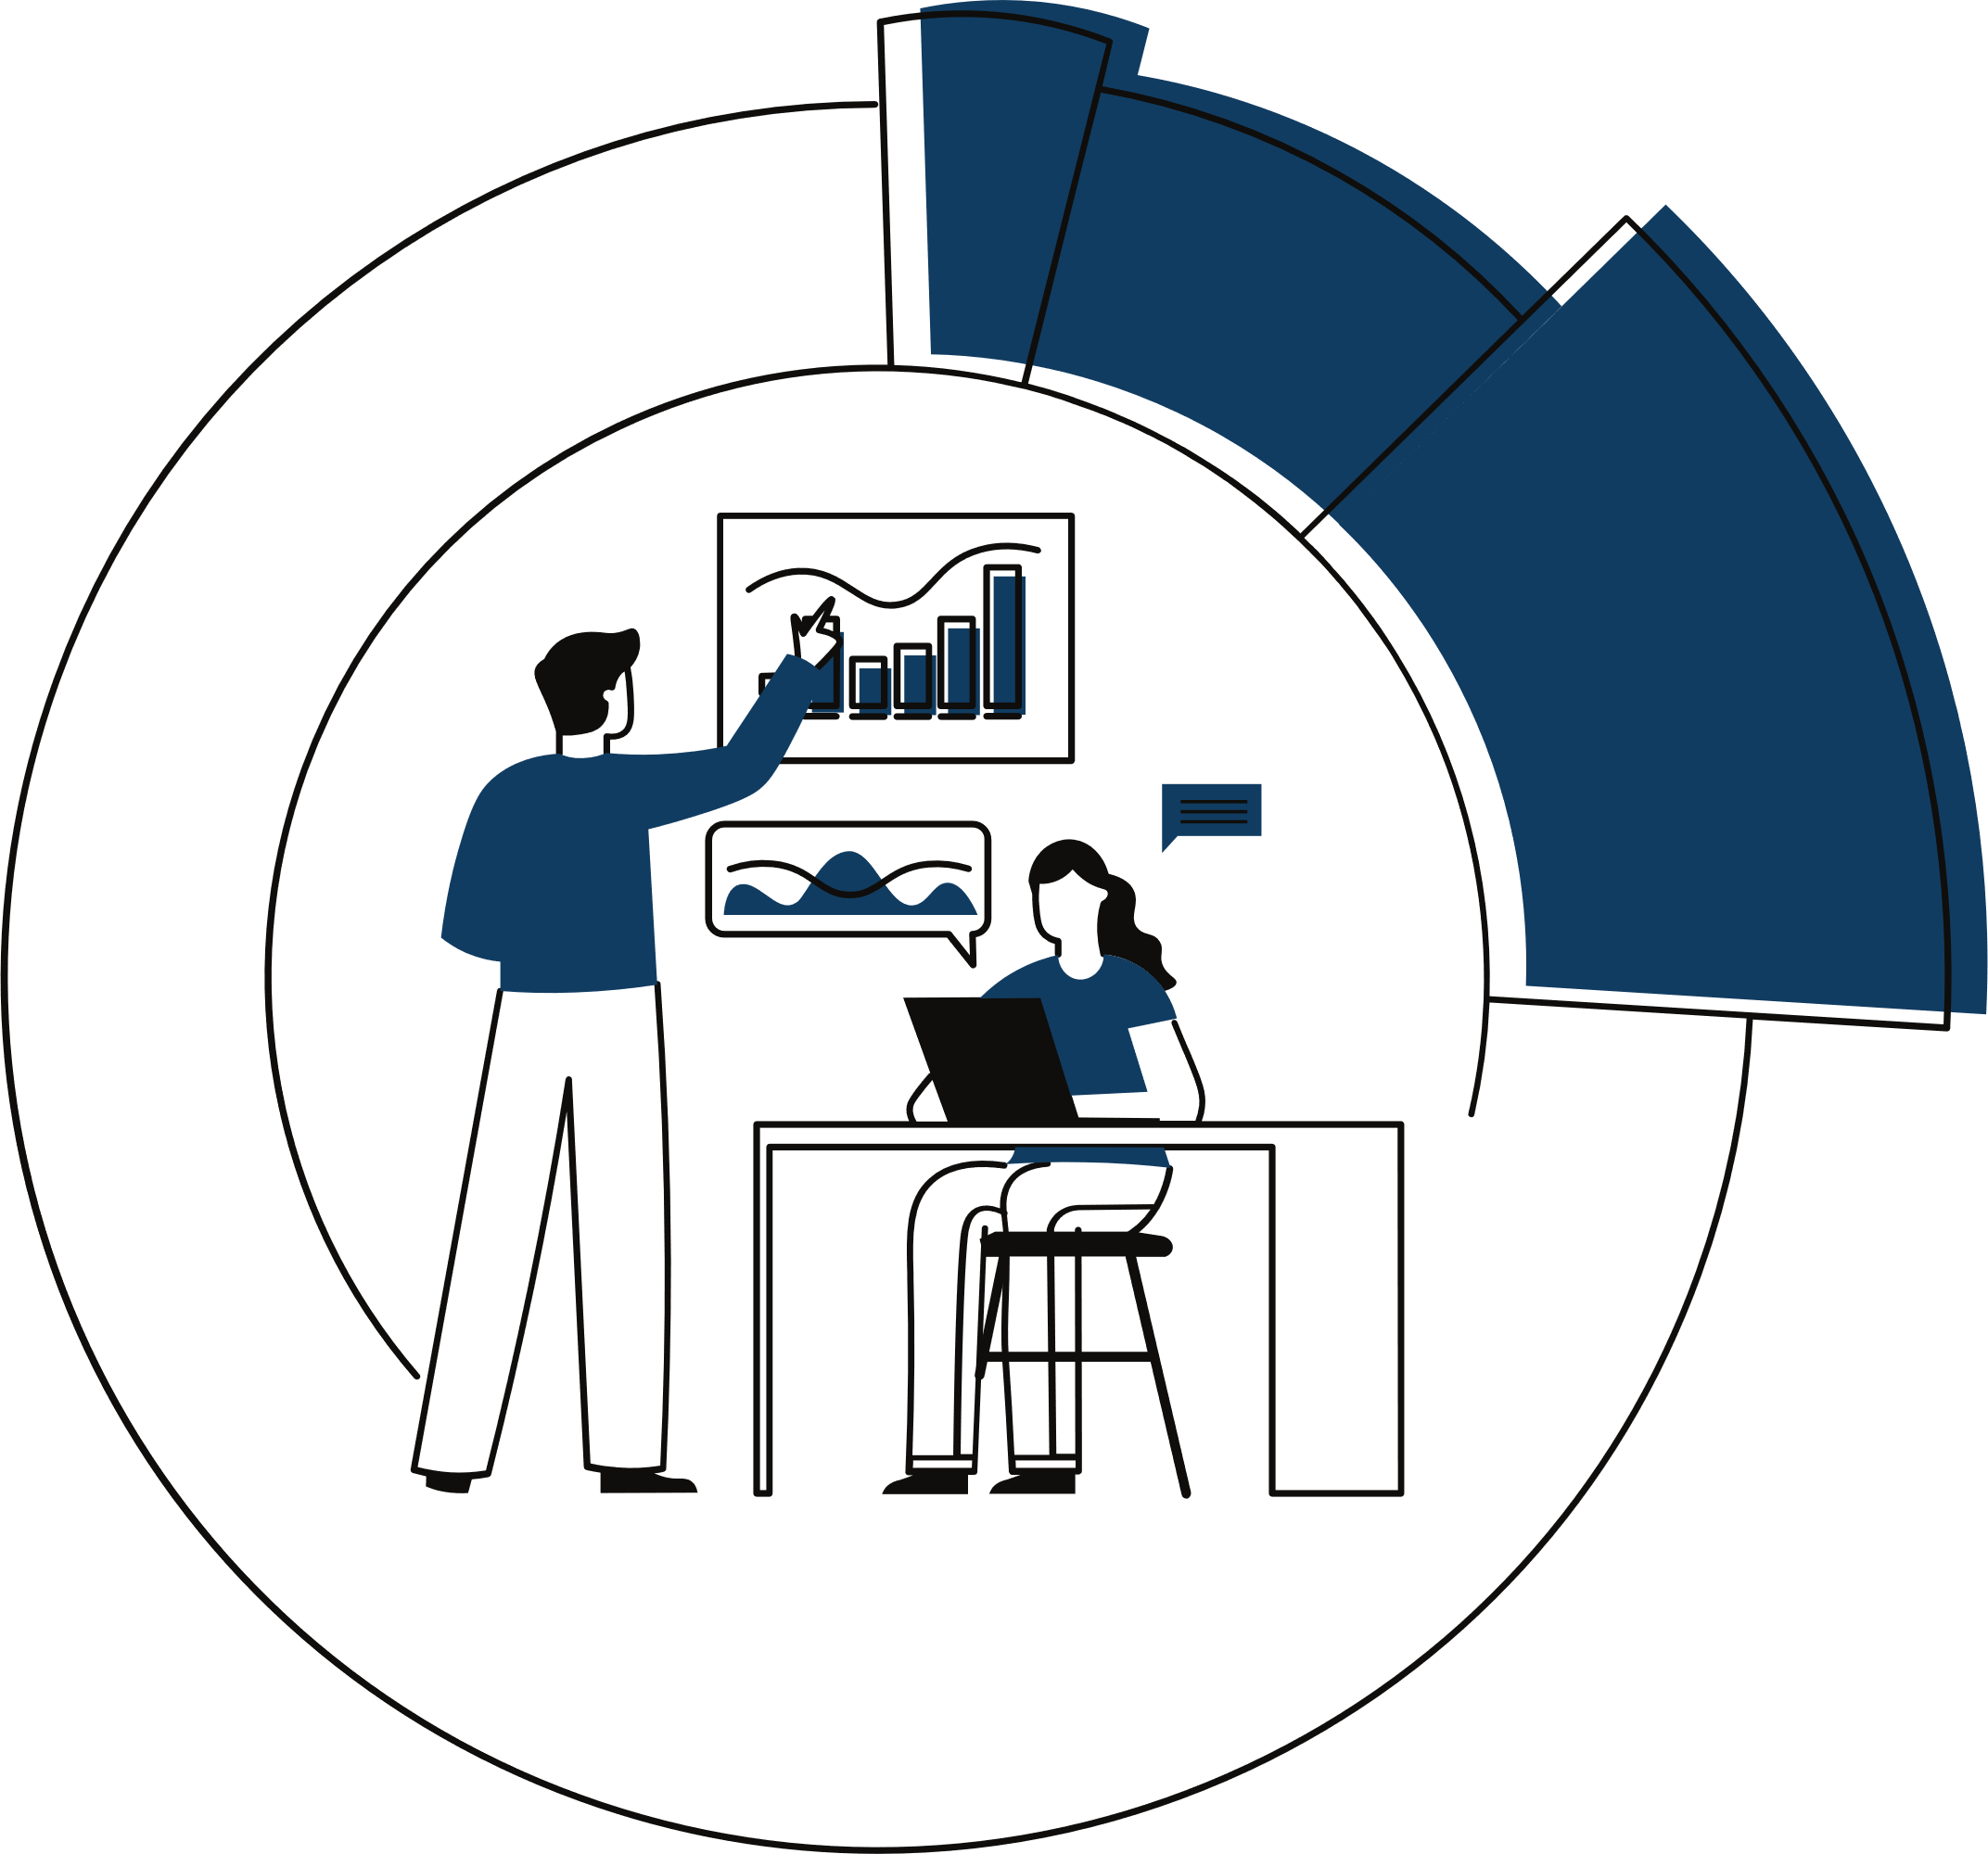
Kiểm thử website có thực sự quan trọng ?
GIẢM THIỂU CHI PHÍ, TIẾT KIỆM TIỀN
ĐẢM BẢO CHẤT LƯỢNG CỦA SẢN PHẨM
Kiểm thử website bao gồm rất nhiều giai đoạn. Nếu phát hiện và sửa lỗi ở giai đoạn đầu, chắc chắn sẽ tiết kiệm được một khoản chi phí đáng kể.
Kiểm thử góp phần tạo nên một website chất lượng, đúng thời hạn, xây dựng niềm tin đối với khách hàng và khẳng định danh tiếng của tổ chức thử nghiệm trên thị trường.
TÌM LỖI, NGĂN CHẶN RỦI RO TIỀM ẨN
XÁC ĐỊNH HIỆU SUẤT CỦA WEBSITE
Kiểm thử website giúp loại bỏ các lỗi, lỗ hổng, đảm bảo sản phẩm hoạt động tốt, bảo mật tốt, ngắn chặn rủi ro tiềm ẩn
Kiểm thử website giúp xác định hiệu xuất của website thấp hay tốt từ đó góp phần cải thiện trải nghiệm của người dùng.

Slide 6
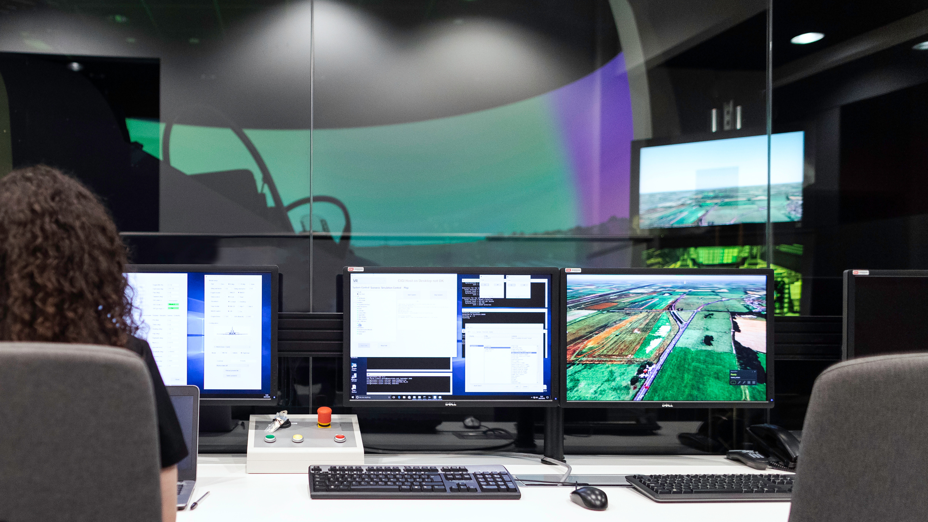
2.CƠ SỞ LÝ THUYẾT

Slide 7

QUY TRÌNH PHÁT TRIỂN PHẦN MỀM
Quy trình gồm 6 giai đoạn
Maintenance
Testing & integration
Implementation (Dev)
Design
6
Requirements & Analyis
5
4
Planning
3
2
1

Slide 8

GIAI ĐOẠN 5: Testing & integration là gì?
Sau khi developers đã hoàn thành giai đoạn lập trình, tester sẽ tiếp nhận sản phẩm và tiến hành testing.
Tester sẽ tạo test case (Kịch bản kiểm thử) dựa trên tài liệu giải pháp tạo ở giai đoạn 2 và tiến hành kiểm tra.
Tester sẽ cập nhật kết quả test vào tool quản lý và thông báo bug (lỗi) đến developers.
Tester và developers sẽ cùng nhau phối hợp xử lý các bug và cập nhật trên hệ thống quản lý lỗi. Tùy theo mô hình phát triển phần mềm mà hoạt động Develop và Kiểm Thử có thể diễn ra song song hoặc tiến hành lần lượt.

Slide 9
QUY TRÌNH KIỂM THỬ PHẦN MỀM
Quy trình gồm 6 giai đoạn
1
2
3
4
5
6
Requirenment analysis
- Phân tích yêu cầu
Test planning - Lập kế hoạch kiểm thử
Test case development - Thiết kế kịch bản kiểm thử
Test environment set up - Thiết lập môi trường kiểm thử
Test execution - Thực hiện kiểm thử
Test cycle closure - Đóng chu trình kiểm thử

Slide 10

ĐẦU VÀO
* Tài liệu đặc tả yêu cầu
* Tài liệu khách hàng
* Tài liệu thiết kế hệ thống
Requirenment analysis - Phân tích yêu cầu
HOẠT ĐỘNG
Nghiên cứu,
Phân tích yêu cầu dự án
ĐẦU RA
* Q&A document
* Tài liệu báo cáo tính khả thi, phân tích rủi ro của việc kiểm thử phần mềm

Slide 11
Test planning - Lập kế hoạch kiểm thử
XÁC ĐỊNH PHẠM VI(SCOPE) DỰ ÁN
XÁC ĐỊNH PHƯƠNG PHÁP TIẾP CẬN
XÁC ĐỊNH CÁC NGUỒN LỰC
LÊN KẾ HOẠCH THIẾT KẾ CÔNG VIỆC TEST
Dự án thực hiện trong thời gian bao lâu? Bao gồm những công việc gì cho từng khoảng thời gian xác định?
Từ đó đưa ra lịch trình thực hiện cho từng công việc nhỏ sao cho phù hợp với toàn bộ đội dự án.
Con người: Bao nhiêu người tham gia dự án, ai sẽ test phần nào, bao nhiêu tester tham gia?
Thiết bị: số lượng server, version, máy tính, mobile để thực hiện test là bao nhiêu.
Con người: Bao nhiêu người tham gia dự án, ai sẽ test phần nào, bao nhiêu tester tham gia?
Thiết bị: số lượng server, version, máy tính, mobile để thực hiện test là bao nhiêu.
Liệt kê các chức năng cần kiểm thử.
Test chức năng này thì cần làm những công việc gì, trong thời gian bao lâu, cái nào thực hiện trước, cái nào thực hiện sau, ai là người thực hiện.
Xác định điều kiện bắt đầu và Xác định điều kiện kết thúc

Slide 12

REVIEW TÀI LIỆU
VIẾT TEST CASE/ CHECK LIST
Xác định công việc cần làm, các công việc có khác gì so với dự án trước khách hàng đưa cho.
Test case cần bao phủ được tất cả các trường hợp kiểm thử có thể xảy ra cũng như đáp ứng đầy đủ các tiêu chí của sản phẩm.
TEST CASE DEVELOPMENT - THIẾT KẾ KỊCH BẢN KIỂM THỬ
CHUẨN BỊ DỮ LIỆU KIỂM THỬ
REVIEW TEST CASE/ CHECK LIST
Chuẩn bị trước các dữ liệu kiểm thử cho các trường hợp cần thiết như test data, test script.
Các thành viên trong đội kiểm thử hoặc test leader cũng cần review lại test case đã tạo để có thể bổ sung, hỗ trợ lẫn nhau.

Slide 13
TEST ENVIRONMENT SET UP - THIẾT LẬP MÔI TRƯỜNG KIỂM THỬ
Giai đoạn | Đầu vào | Hoạt động | Đầu ra | Người thực hiện
Test environment set up | * Test plan* Smoke test case* Test data | * Thiết lập môi trường kiểm thử ( server/ client/ network,...)* Kiểm tra môi trường kiểm thử bằng các smoke test case | * Môi trường kiểm thử* Kết quả của smoke test case | Tester

Slide 14

TEST EXECUTION - THỰC HIỆN KIỂM THỬ
Giai đoạn | Đầu vào | Hoạt động | Đầu ra | Người thực hiện
Test execution | Test plan* Test design, test case, check list* Test data* Test automation script | * Thực hiện kiểm thử phần mềm* So sánh với kết quả mong đợi và báo cáo các bug xảy ra lên tool quản lý lỗi* Thực hiện re-test để verify các bug đã được fix và regression test khi có sự thay đổi liên quan* Đo và phân tích tiến độ* Điều chỉnh, sửa chữa tài liệu tiến độ dự án theo tình hình thực tế* Report thường xuyên cho Project Manager và khách hàng về tình hình thực hiện dự án | * Test results* Defect reports | Tester

Slide 15
ĐẦU VÀO
* Tài liệu đặc tả yêu cầu
* Test plan
* Test results
* Defect reports
* Tài liệu Q&A
TEST CYCLE CLOSURE - ĐÓNG CHU TRÌNH KIỂM THỬ
ĐẦU RA
* Test report
* Test results( final)
HOẠT ĐỘNG
*Tổng kết, báo cáo kết quả về việc thực thi test case
* Đánh giá các tiêu chí hoàn thành như phạm vi kiểm tra, chất lượng, chi phí, thời gian
* Thảo luận và rút ra bài học

Slide 16
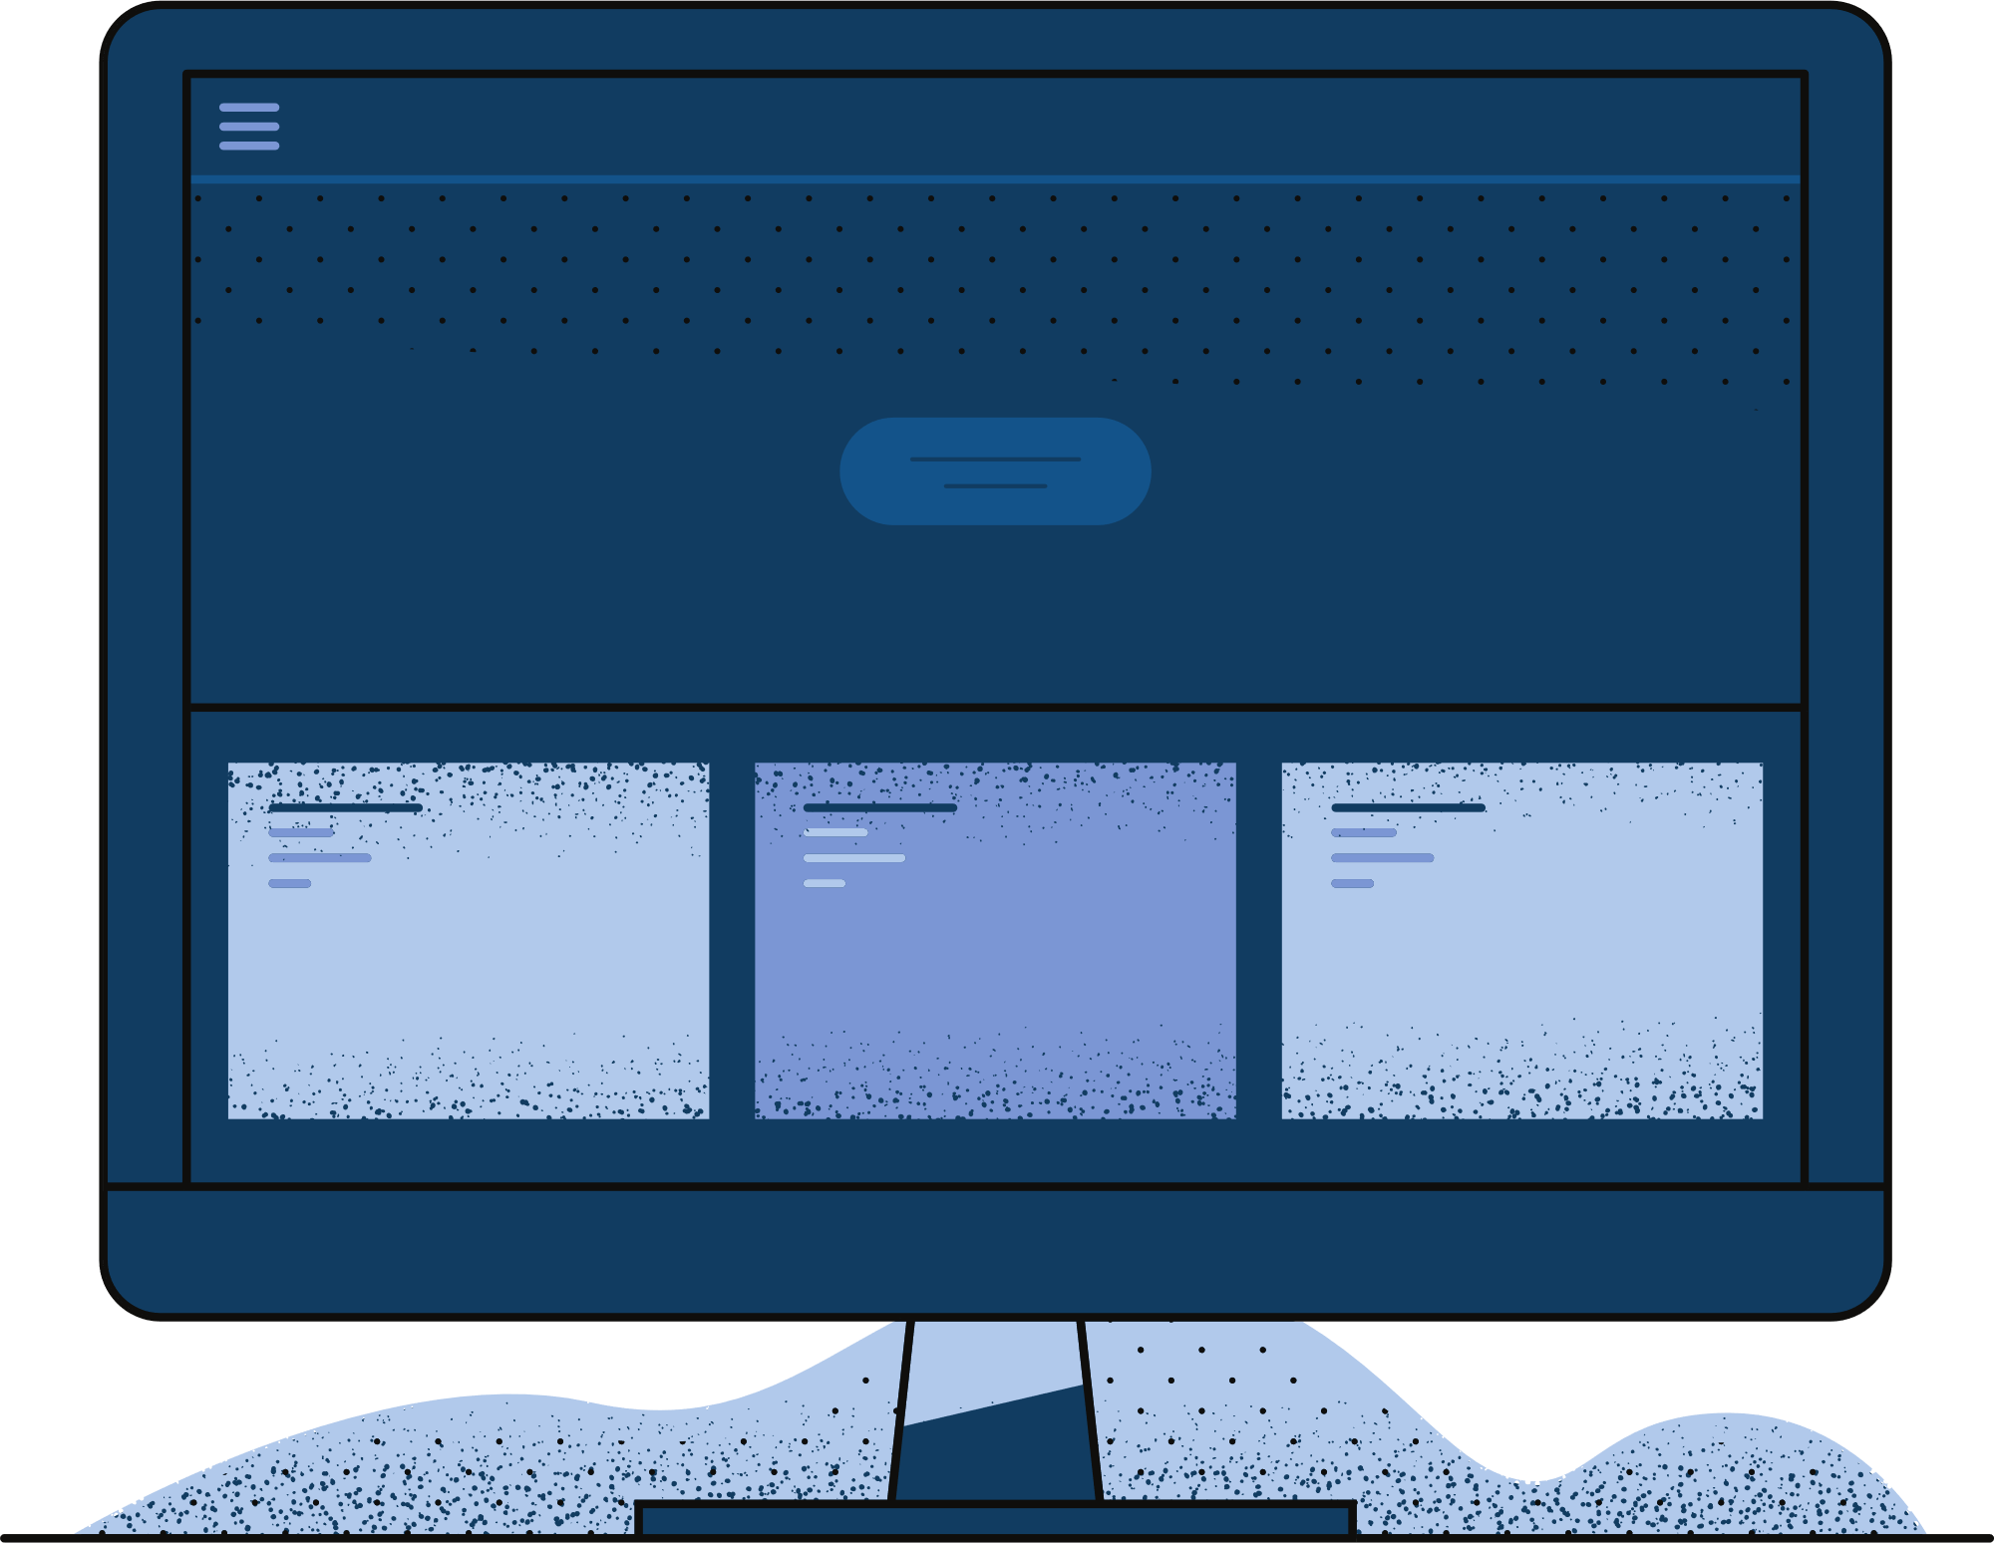
3. KIỂM THỬ WEBSITE SHOP BÁNH KEM

Slide 17
TEST PLAN
TỔNG QUAN:
Kế hoạch thử nghiệm được thiết kế để quy định phạm vi, cách tiếp cận, tài nguyên và lịch trình của tất cả các hoạt động thử nghiệm của dự án Website Shop Bánh Kem.
Kế hoạch xác định các mục cần kiểm tra, các tính năng của dự án sẽ được kiểm tra, các loại kiểm tra sẽ được thực hiện, nhân viên chịu trách nhiệm kiểm tra, tìm nguồn lực và soạn lịch trình cần thiết để hoàn thành kiểm tra và những rủi ro liên quan đến kế hoạch.

Slide 18
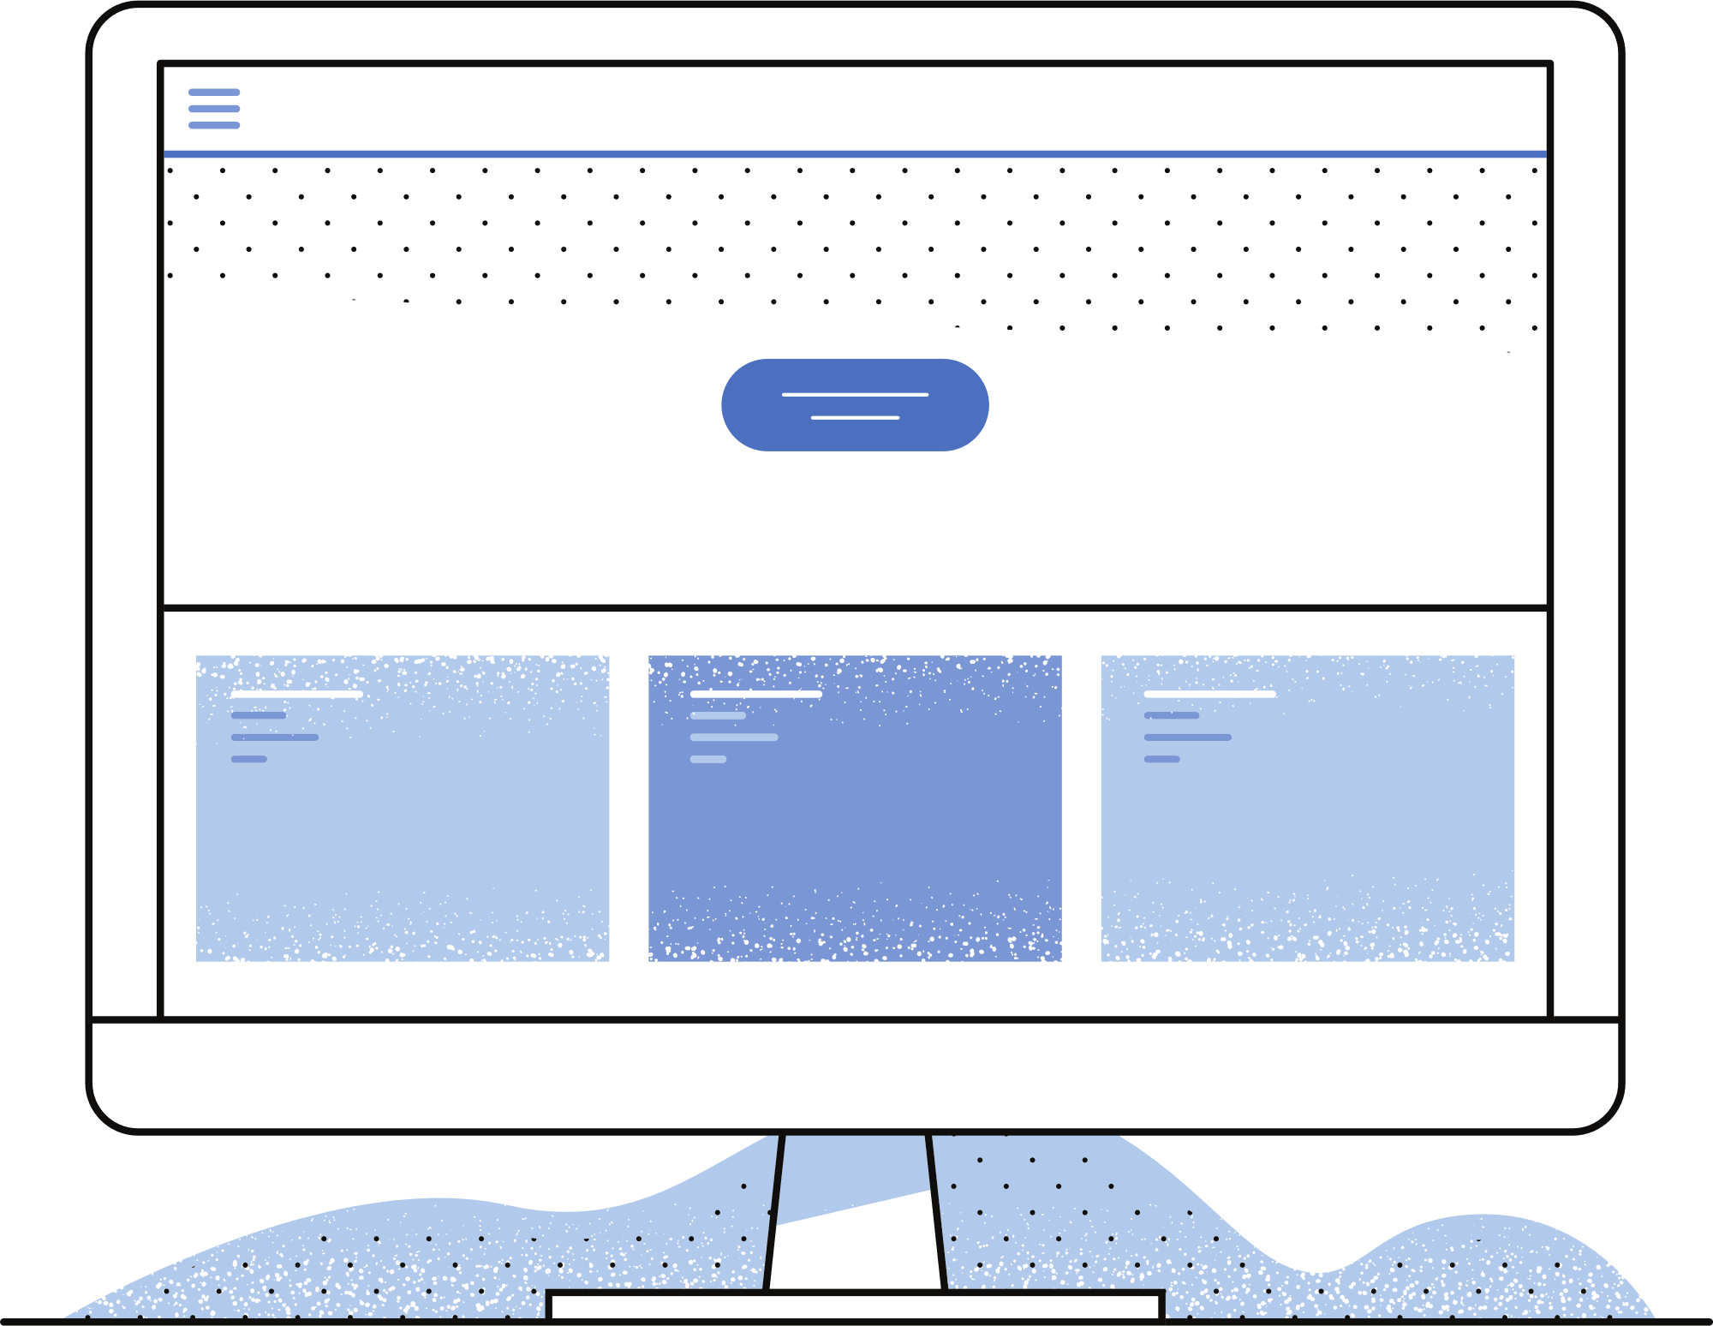
KỸ THUẬT KIỂM TRA ĐƠN VỊ (UNIT TEST)
-sử dụng các mô-đun riêng lẻ được kiểm tra để xác định xem có bất kỳ vấn đề nào do chính nhà phát triển thực hiện hay không
KIỂM TRA TÍCH HỢP (INTEGRATION TEST)
Trong dự án Shop Bánh Kem, có 3 loại thử nghiệm cần được tiến hành:
Các mô-đun phần mềm riêng lẻ được kết hợp và kiểm tra theo nhóm
KIỂM THỬ HỆ THỐNG (SYSTEM TEST)
-Được tiến hành trên một hệ thống hoàn chỉnh, tích hợp để đánh giá sự tuân thủ của hệ thống với các yêu cầu được chỉ định

Slide 19




CÁC CHỨC NĂNG ĐƯỢC TEST
GỒM 5 CHỨC NĂNG
ĐĂNG NHẬP
ĐĂNG KÝ
TRANG CHỦ
THỰC ĐƠN
GIỚI THIỆU

Slide 20
Module Name Applicable | Roles | Description
Đăng nhập | Khách hàng | Khách hàng: Khách hàng sẽ được yêu cầu đăng nhập để có thể truy cập vào trang web để có thể sử dụng tất cả các chức năng của trang web.
Đăng ký | Khách hàng | Khách hàng: Khách hàng có thể đăng ký tài khoản để có thể đăng nhập trải nghiệm website.
Trang chủ | Quản lý Khách hàng | Trang chủ là trang chính của trang web, nơi mọi người có thể xem nó Khách hàng: Một khách hàng có thể xem trang chính của trang web Người quản lý: Người quản lý có thể quản lý để bố trí giao diện người dùng cho dự án và kiểm tra dữ liệu đầu ra từ cơ sở dữ liệu
Thực đơn | Quản lý Khách hàng | Khách hàng: sau khi chọn thực đơn, khách hàng sẽ thấy danh sách các món bánh. Người quản lý: có thể hiện danh sách món bánh từ cơ sở dữ liệu của website cho người dùng xem.
Giới thiệu | Khách hàng | Khách hàng: khách hàng sẽ xem thông tin trang giới thiệu về tiệm bánh. Người quản lý: có thể hiện thông tin trang giới thiệu từ cơ sở dữ liệu của website cho người dùng xem.

Slide 21
Các tính năng này không được kiểm tra:
GIAO DIỆN PHẦN CỨNG
CƠ SỞ DỮ LIỆU LOGIC
BẢO MẬT TRANG WEB
HIỆU SUẤT
CÁC CHỨC NĂNG KHÁC

Slide 22
TEST CASE
VIẾT CÁC CHỨC NĂNG ĐÃ ĐƯỢC ĐỀ CẶP TRONG TEST PLAN
ĐĂNG NHẬP
ĐĂNG KÝ
TRANG CHỦ
THỰC ĐƠN
GIỚI THIỆU

Slide 23
QUAN ĐIỂM VIẾT TEST CASE
TEST UI
( BỐ CỤC, PHÂN BỐ, MÀU SĂC,VĂN BẢN...)
CHỨC NĂNG CHÍNH
PHÂN VÙNG TƯƠNG ĐƯƠNG
HAPPY TEST
PHÂN MIỀN GIÁ TRỊ
UNHAPPY TEST

Slide 24

4. WEBSITE SHOP BÁNH KEM
SAU ĐÂY LÀ PHẦN DEMO WEBSITE CỦA NHÓM CHÚNG EM
Nhóm em xin chân thành cảm ơn cô và các bạn đã lắng nghe.

